Slide 1
Towards a requirement analysis approach for open MAS
Safety Cases x Dependability Cases x Misuse Cases
x Security Use Cases
Maíra Gatti, Gustavo Carvalho

Slide 2
Motivation
Sometimes it is hard to understand the design decisions that were proposed during the analysis of open MAS.
Last year, we proposed a scenario based plus risk analysis approach to describe the requirements of open systems and the chain of cause and consequences.
  In our opinion, it is not enough because it is hard to understand the rationale around the decisions.
  It is even harder to understand how laws were mapped from the requirements to interaction laws.
    There is no support in the area of eletronic institutions/law enforcement to deal with this scenario.
    The proposals on requirement engineering need some adaptations to be applied in our context.

Slide 3
Our target
Improve the way we develop law specifications
  Method??
Maira aims to improve the way she identifies the criticality variation.
Guga aims to improve the way he identifies and documents the features of a domain analysis in governance framework approach.

Slide 4
Agenda
Safety Cases
Dependability Cases
Misuse Cases
Security Use Cases
Comparison
Maíra Gatti © LES/PUC-Rio

Slide 5
Safety Cases
A Safety Case argues that a system is safe to use in its intended environment.
More specifically, it argues that the risks associated with the operation of the system have been reduced to an acceptable level.
Goal Structuring Notation (GSN)

Slide 6
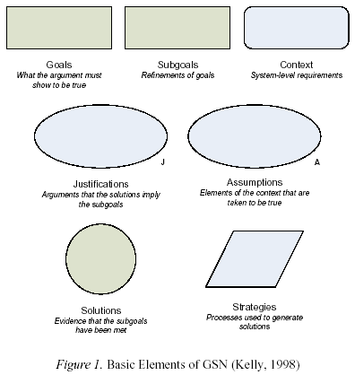
Safety Cases - GSN

Slide 7
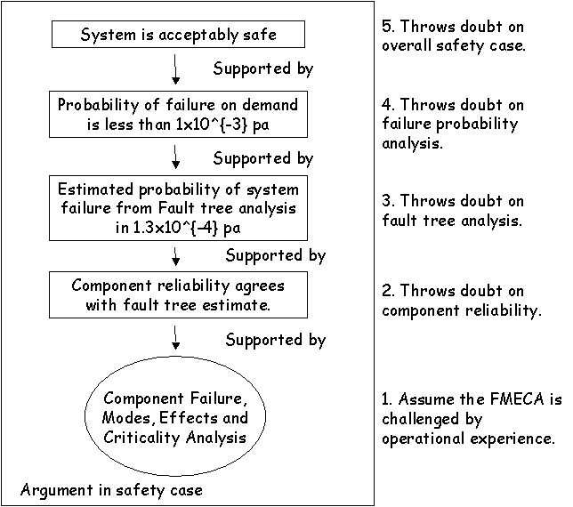
Safety Cases

Slide 8
Dependability Cases
O que é um caso de fidedignidade?
  É uma documentação de evidências que provê um argumento válido e convincente
    Prova que um sistema possui todos os atributos de fidedignidade necessários para uma dada aplicação
  Ou seja, é uma cadeia de raciocínio documentada, baseada em evidências que garante uma hipótese de fidedignidade

Slide 9
Dependability Cases
Dada uma hipótese de fidedignidade, a idéia é construir um argumento relacionado a uma evidência que garanta ou aumente a confiança na hipótese.
Case
Claim
Argument
Evidence

Slide 10
Dependability Cases
Hipótese: Se a demo do sistema roda no tempo estipulado, então o sistema rodará no tempo estipulado quando já tiver sido totalmente desenvolvido
  Exceto se a demo está rodando num computador mais rápido que o computador real do sistema
    Aqui está a evidência de que estão rodando em um computador tão rápido quanto
  Exceto se a demo não está rodando atividades em background
    Aqui está a evidência de que a demo está rodando as atividades em background

Slide 11
Dependability Cases
Os argumentos estruturam o caso
As evidências provêm fatos que dão suporte aos argumentos
Os dois juntos aumentam a confibilidade no caso de fidedignidade
Quanto melhor for a argumentação e as evidências durante o racicínio, maior a chance de a hipótese ser verdadeira
  Parece óbvio, mas é a chave para determinar se o caso de fidedignidade é convincente ou não

Slide 12
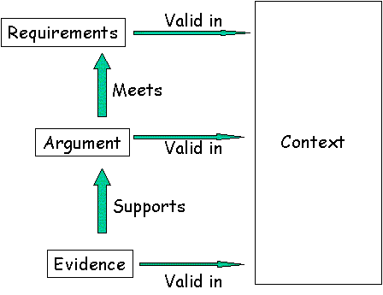
Dependability Cases

Slide 13
Dependability Cases
No processo de argumentação é necessário pensar numa estratégia que prove que a hipótese seja verdadeira.
Por sua vez, ao especificar uma estratégia, talvez perceba-se que seja necessário provar sub-hipóteses.
Uma vez que todas as sub-hipóteses foram provadas, então se obtém a prova final da hipótese.

Slide 14
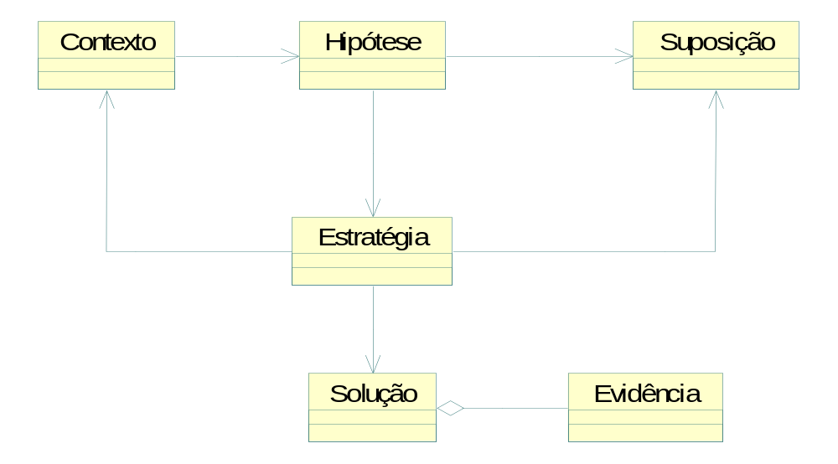
Dependability Cases
o que os argumentos precisam provar
Elementos do contexto que são consideradas verdadeiros
Modelo conceitual
Requisitos do sistema
Processo utilizado para gerar soluções
Argumento que através das evidências prova a hipótese
Argumentos
Evidência que a solução prova a hipótese

Slide 15
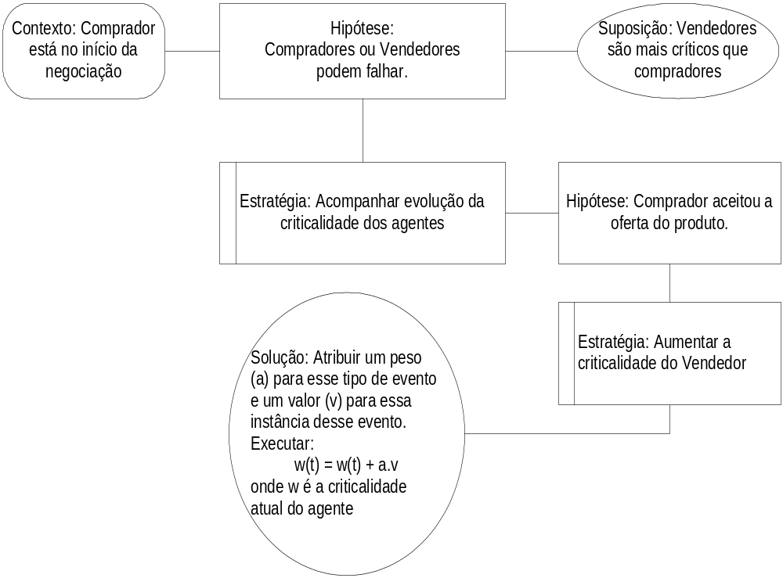
Dependability Cases - Exemplo
Evidência: o número de replicas aumentou, logo a criticalidade foi alterada.

Slide 16
Dependability Cases
Conclusão
  Documento de requisitos explica o que o sistema deveria fazer
  Dependability Cases explica porque o sistema está em conformidade com o documento de requisitos

Slide 17
Misuse Cases
O que são Misuse Cases?
  Extensão de casos de uso
  Focaliza nos cenários negativos
  Um cenário negativo é um cenário cujo o Objetivo:
    Não é desejado que aconteça
    É desejado por um agente hostil (humano ou não)

Slide 18
Misuse Cases
O Ator é um agente hostil
As elipses são escuras
O Objetivo é uma ameaça ao sistema
É recomendada para aplicações de segurança
Inclui dois novos relacionamentos:
  Threatens: um misuse case ameça um caso de uso
  Mitigates: um caso de uso atenua um misuse case

Slide 19
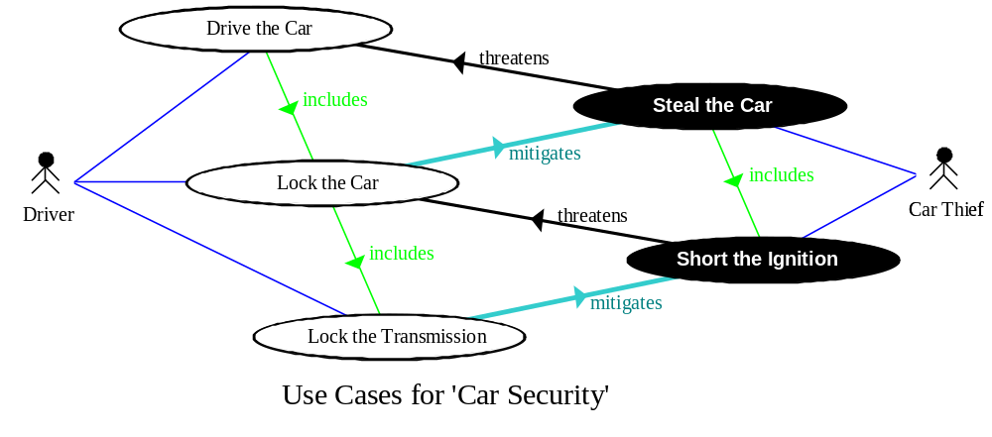
Misuse Cases

Slide 20
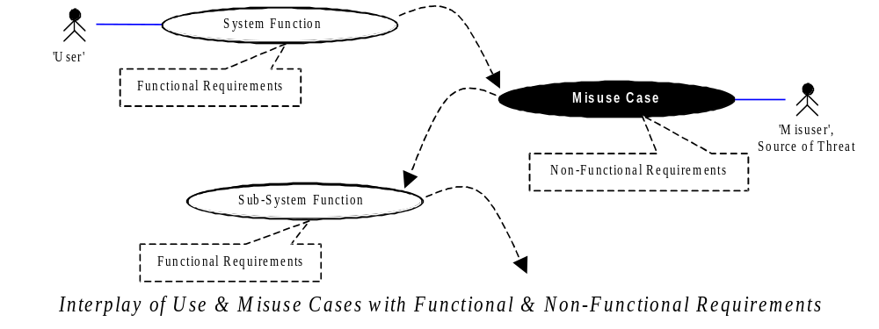
Misuse Cases
Casos de uso são fracos em requisitos não funcionais
... Misuse case conseguem atacar bem NFRs, como por exemplo, segurança

Slide 21
Misuse Cases
Aplicações de Misuse Cases:
  Elicitação de requisitos de segurança
  Elicitação de requisitos de confiabilidade
  Identificação de exceções
  Identificação de casos de teste

Slide 22
Security Use Cases
O que são Security Use cases?
  São uma extensão de Use Cases e Misuse Cases
  Tem por objetivo analisar e especificar requisitos de segurança que a aplicação deve se proteger das ameaças de segurança previamente especificadas

Slide 23
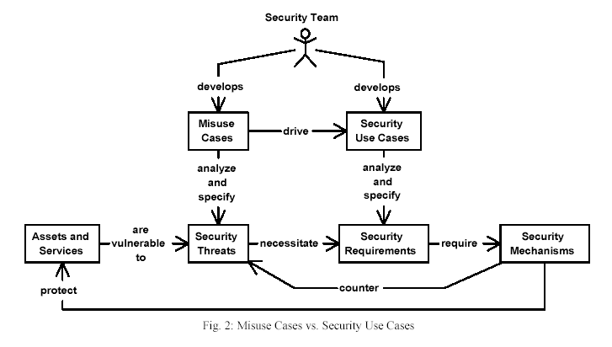
Security Use Cases

Slide 24
Security Use Cases
Um Security Use Case é construído à partir de um Misuse Case
A diferença básica entre os mesmos é que um Misuse Case é bem sucedido se o seu Objetivo é atingido (o que é o que não desejamos para a aplicação)
Por outro lado um Security Use Case é bem sucedido se a aplicação evita que um Misuse Case seja bem sucedido

Slide 25
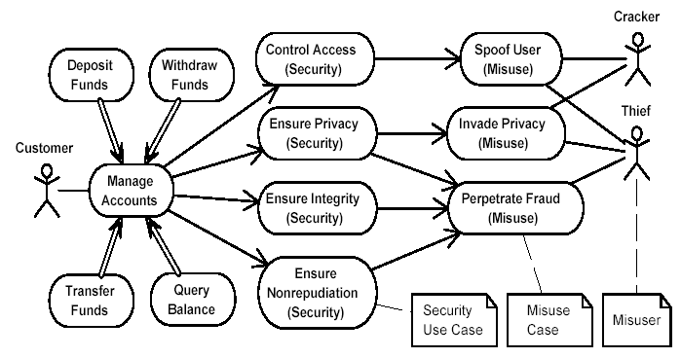
Security Use Cases - Exemplo

Slide 26
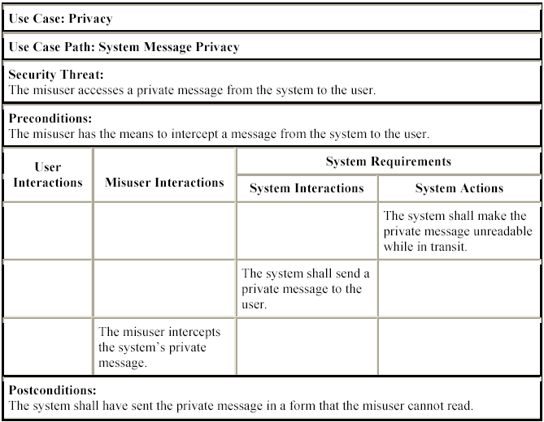
Security Use Cases - Exemplo

Slide 27
Our proposal
Apply dependability, misuse and security use cases to document requirements => Law Case
  Let’s see an example in the criticality scenario
    Law Case => “Criticality” Use Case

Slide 28
“Criticality” Use Case
Kill Seller
(Misuse Case)
Customer
Negotiate product
Cracker
Follow negotiation’s events
(Criticality)
Misuser
Seller
Criticality Use Case
Misuse
Case

Slide 29
“Criticality” Use Case
Use Case: Follow negotiation’s events
Use Case Path: Negotiate product
Security Threat: The misuser kills the seller agent.
Preconditions: The misuser has the means to kill the seller agent.
User Interactions | Misuser Interactions | System Requirements
 |  | System Interactions | System Actions
 |  |  | The replication mechanism shall be running in background
 |  | The customer shall be interacting with the seller in the Negotiation Scene
 | The misuser kills the seller agent
Postconditions: The replication mechanism shall have activated a replica to be the seller agent

Slide 30
“Criticality” Use Case + Dependability Case
Use Case: Negotiation Scene Criticality
Use Case Path: Negotiation Scene
Security Threat: The misuser kills the seller agent.
Preconditions: The misuser has the means to kill the seller agent.
Postconditions: The replication mechanism shall have activated a replica to be the seller agent
Context: The seller sends a proposal to the customer
Assumption: The replication mechanism shall be running in background
Claim: The seller shall not die
Strategy: Follow negotiation’s events in order to analyze the criticality
Claim: The cracker (misuser) kills the seller
Evidence: the seller’s number of replicas increased
Context: The customer accepted the proposal
Strategy: Replace the seller agent
Solution: Increase seller agent’s number of replicas
Solution: Activate a replica as the seller agent
Evidence: the seller agent is active.

Slide 31
Future work
Risk Analysis
Domain Analysis

Slide 32
Aplicação de análise de risco
Análise de risco fornece o instrumento de buscar os potenciais problemas (riscos) e derivar as leis que visam evitar que estes problemas aconteçam.
Isto é um mecanismo de raciocínio que permite ao analista derivar e documentar as suas decisões quanto a que especificação deve ser determinada.
  Documentação (racional) pode ser feita em Law Cases
Análise de Risco
Requisitos
Leis

Slide 33
Aplicação em análise de domínio
Aplicação de contagem de léxico e comparação de diferentes documentos para identificar a proximidade dos requisitos…
  Identifica a proximidade entre eles…
A partir desta identificação é possível determinar uma janela de análise
  Objetivo é priorizar comparações
Esta janela de análise é util para identificar em uma quantidade grande de requisitos, a proximidade entre eles, e que em nosso contexto pode indicar um candidato a ponto de extensão.

